Slide 1
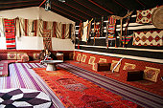
Welcome

Slide 2
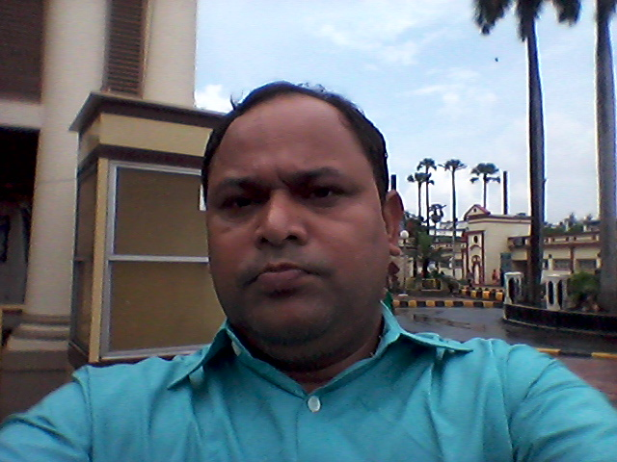
Teacher identity
Ashis Kumar gosh
(M.S.S. Med)
Assistant teacher

Slide 3
Lesson identity
English 2nd paper
Class-6-8
Topic: Articles

Slide 4
Can you say before” Breakfast “
places any articles
Ans: No
So our lesson name is
omission of articles.
[মূল কথা]
কোথায় আরটিকেল বসে না ।

Slide 5
Learning outcome
The SS will be able to
learn about article
define of articles
use of them properly

Slide 6
1.proper noun এর পুরবে
articles বসে না।
উদাহরণ :....:. London is a famous city.
* Hazarat Mohammad [sm] is the greatest man in world.
2.Abstract noun

Slide 7
Abstract noun এর পুর্বে
articles বসে না ।এর দ্বারা কোন কিছুর গুন বুঝায় । যেমনঃ kindness, industry, honesty etc.
Examples: Kindness is a virtue. Industry is key to success . Honesty is a great virtue.

Slide 8
কিনত্নু Abstract noun এর
পর of থাকলে তার পুর্বে Articles বসে ।
যেমনঃ The honesty of Hazarat Mohammad [Sm] is known to all. The kindness of Mahosin.

Slide 9
Possessive case এর
আগে বা পরে articles বসে না ।
।Possessive case : my, our, their, her,his, mine, your, its.
noun’s[shakepeare’s writngs]
examples: my/our/their/her/his/ your university’s teachers
এর পরে বা আগে articles বসে নি। বসে ।

Slide 10
Material nounএর পুর্বে সাধারণত
articles বসে না। উদাহরণঃ [ম্যাটারিয়াল নাউন]যেমনঃ
Gold, jute, rice, silver, iron,etc.
iron is a useful metal and gold is precious
.কিন্তু material noun এর পর of বা স্তানের নাম
থাকলে তার পুর্বে the বসে ।যেমনঃ
The gold of sudi Aribia is fmous.

Slide 11
প্রথমেnounপরে Adjective বসলে,তার পর articles বসে না ।
যেমনঃ pure gold.
good nation
very clever boy
খেলার নামের পরে artices বসে না ।
যেমনঃ Football, cricket, hi-do-do etc.
Football/ cricket is popular game.

Slide 12
খাবারের নামে পুর্বে এবং কোন noun এর পর No থাকলে ,
তার পুর্বে Articles বসে না ।
যেমনঃ breakfast, lunch dinner.
I have breakfast asusal at 7am.
there is no social action for criminals.

Slide 13
কলা, বিজ্ঞান,বাণিজ্য, রোগ,বার বা
মাসের ও ভাষার নামের আগে ARTICLES বসে ণা ।
যেমন: He died of cholera, fever, diabetes,
He reads in humanities group,
commerce’s students not science group
sunday/friday, june/ july English is foreign language, Bangla is our mother tongue etc.

Slide 14
ভ্রমণের পদ বা যানবাহনের পুর্বে
articles বসে না । যেমনঃ journey by train/ by bus/ by air

Slide 15
যে প্রতিশটান যার জন্য স্থাপন , যদি
সেই উদ্দেশ্য বুঝায় তাহলে তার পুর্বে articles বসে না ।
যেমনঃ Students go to School/college পড়ার জন্য ।people go to Market কেনাকাটার জন্য we go to Hospital চিকি্ৎস্যার জন্য।
কিন্তু এর দ্বারা এখানে ঘুরতে যাওয়া বুঝালে তার পুর্বে the বসে । যেমনঃ They went to the market-তারা বাজারে ঘুরতে গিয়েছিল।[কেনাটার
জন্য নয়]।

Slide 16
মানব জাতি বুঝাইতে তার পুর্বে
articles বসে না। যেমনঃ man is mortal
Adjective দ্বারা sentence শেষ হলে তার পুর্বে articlesবসে না । যেমনঃ Mr. Mukit is lazy and rough.

